Slide 1
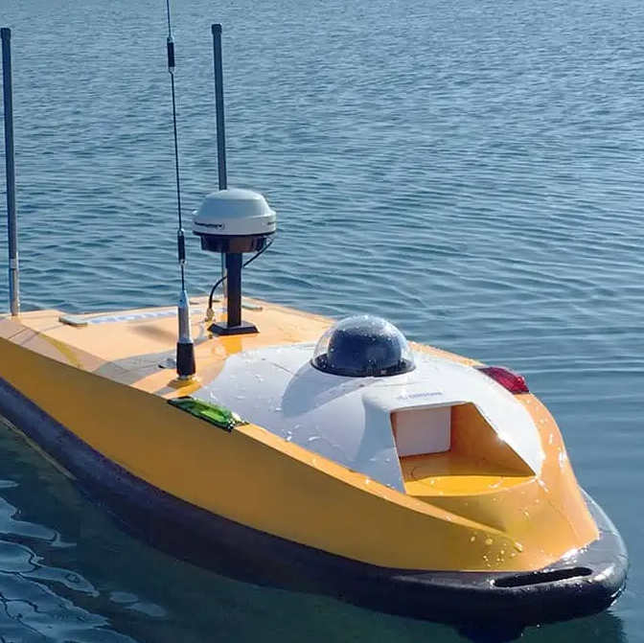
Robot design challenge 4: Small boat with manipulator for picking plastic
Bendik, Lars, Lars & Sebastian
Notes:
Oppgaven er å utvikle en liten båt med en robotarm som kan plukke plast fra havet ved hjelp av en robotarm

Slide 2
ROS2/Gazebo simulation
Notes:
"Her ser dere en enkel skisse av båten slik vi ser den for oss.
Den er omtrent 1 meter lang og 0,4 meter bred.
Vi har tegnet inn en robotarm foran, som har minst fire frihetsgrader og en griper for å kunne plukke plast fra vannet.
Bak har vi to thrustere som gir fremdrift og styring ved å variere kraften mellom dem.
Midt på båten ser dere et lasterom hvor vi kan samle opp plasten vi henter.
Dette designet gir oss et enkelt, stabilt og funksjonelt utgangspunkt som vi kan bygge videre på."

Slide 3
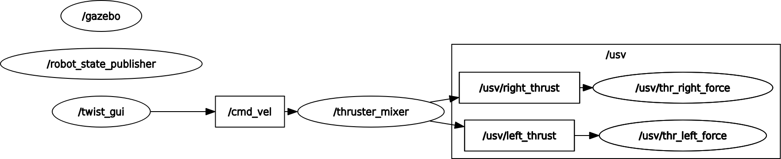
ROS2/Gazebo simulation
Brukt Github for iterasjon
Buoyancy gazebo og ROS-Force plugin
Fusion modell for USVen
Simpel python TKinter gui
Notes:
"Her ser dere en enkel skisse av båten slik vi ser den for oss.
Den er omtrent 1 meter lang og 0,4 meter bred.
Vi har tegnet inn en robotarm foran, som har minst fire frihetsgrader og en griper for å kunne plukke plast fra vannet.
Bak har vi to thrustere som gir fremdrift og styring ved å variere kraften mellom dem.
Midt på båten ser dere et lasterom hvor vi kan samle opp plasten vi henter.
Dette designet gir oss et enkelt, stabilt og funksjonelt utgangspunkt som vi kan bygge videre på."

Slide 4
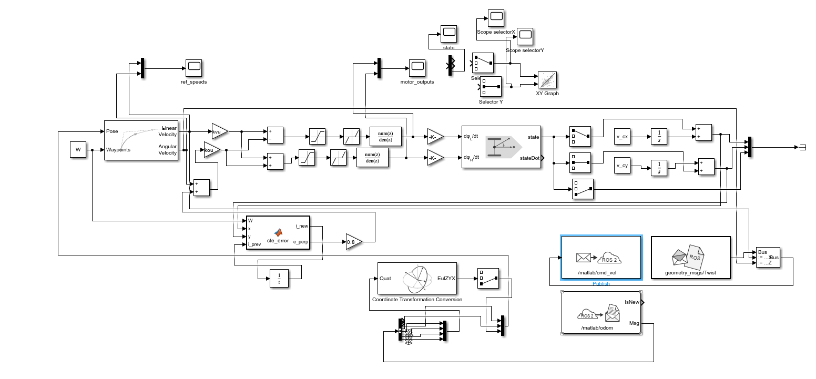
ROS2/Gazebo simulation
Notes:
"Her ser dere en enkel skisse av båten slik vi ser den for oss.
Den er omtrent 1 meter lang og 0,4 meter bred.
Vi har tegnet inn en robotarm foran, som har minst fire frihetsgrader og en griper for å kunne plukke plast fra vannet.
Bak har vi to thrustere som gir fremdrift og styring ved å variere kraften mellom dem.
Midt på båten ser dere et lasterom hvor vi kan samle opp plasten vi henter.
Dette designet gir oss et enkelt, stabilt og funksjonelt utgangspunkt som vi kan bygge videre på."

Slide 5
ROS2/Gazebo simulation next steps
Notes:
"Her ser dere en enkel skisse av båten slik vi ser den for oss.
Den er omtrent 1 meter lang og 0,4 meter bred.
Vi har tegnet inn en robotarm foran, som har minst fire frihetsgrader og en griper for å kunne plukke plast fra vannet.
Bak har vi to thrustere som gir fremdrift og styring ved å variere kraften mellom dem.
Midt på båten ser dere et lasterom hvor vi kan samle opp plasten vi henter.
Dette designet gir oss et enkelt, stabilt og funksjonelt utgangspunkt som vi kan bygge videre på."

Slide 6
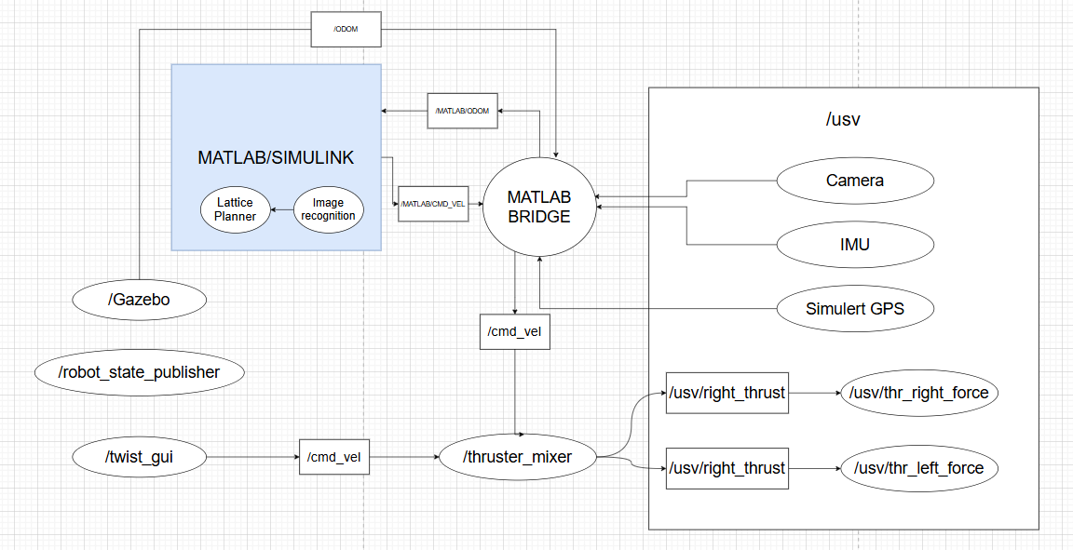
ROS2/Gazebo simulation next steps
Notes:
"Her ser dere en enkel skisse av båten slik vi ser den for oss.
Den er omtrent 1 meter lang og 0,4 meter bred.
Vi har tegnet inn en robotarm foran, som har minst fire frihetsgrader og en griper for å kunne plukke plast fra vannet.
Bak har vi to thrustere som gir fremdrift og styring ved å variere kraften mellom dem.
Midt på båten ser dere et lasterom hvor vi kan samle opp plasten vi henter.
Dette designet gir oss et enkelt, stabilt og funksjonelt utgangspunkt som vi kan bygge videre på."

Slide 7
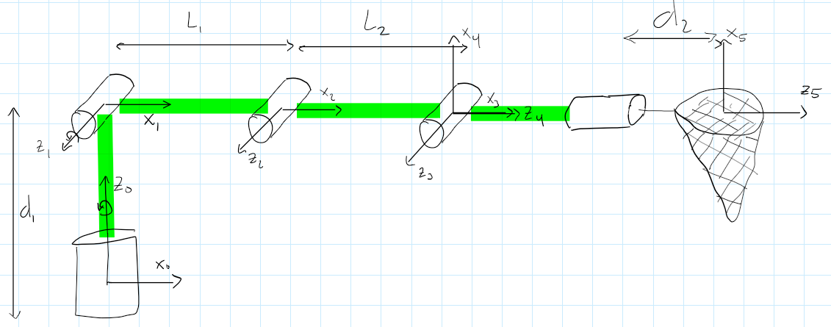
Arm

Slide 8
DH-tabell, 5DOF arm
Link | θ | d | a | α
1 | θ1 | d1 | 0 | π/2
2 | θ2 | 0 | L1 | 0
3 | θ3 | 0 | L2 | 0
4 | θ4 + π/2 | 0 | 0 | π/2
5 | θ5 | d2 | 0 | 0
Notes:
"Her ser dere en enkel skisse av båten slik vi ser den for oss.
Den er omtrent 1 meter lang og 0,4 meter bred.
Vi har tegnet inn en robotarm foran, som har minst fire frihetsgrader og en griper for å kunne plukke plast fra vannet.
Bak har vi to thrustere som gir fremdrift og styring ved å variere kraften mellom dem.
Midt på båten ser dere et lasterom hvor vi kan samle opp plasten vi henter.
Dette designet gir oss et enkelt, stabilt og funksjonelt utgangspunkt som vi kan bygge videre på."

Slide 9
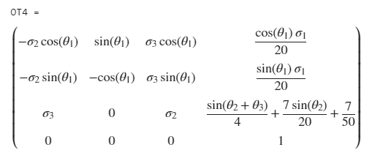
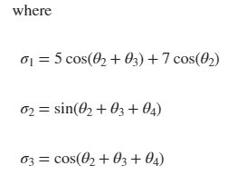
Transformasjonsmatrise
0T4 = 0T1*1T2*2T3*3T4

Slide 10
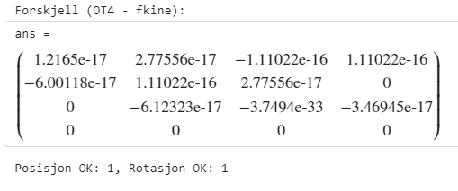
Utregnet forward kinematics vs toolbox

Slide 11
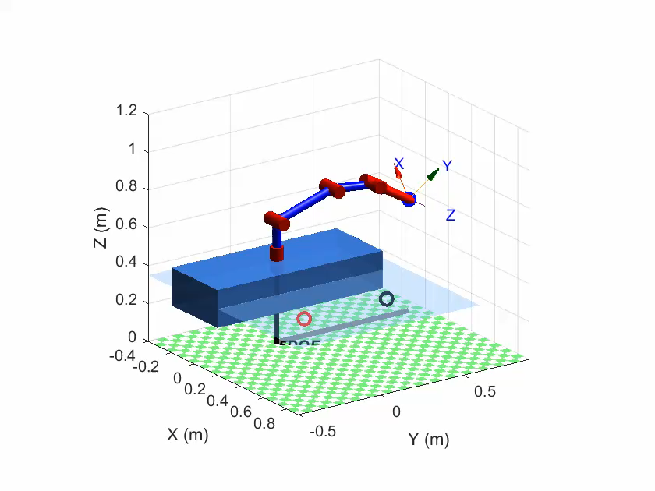

Slide 12
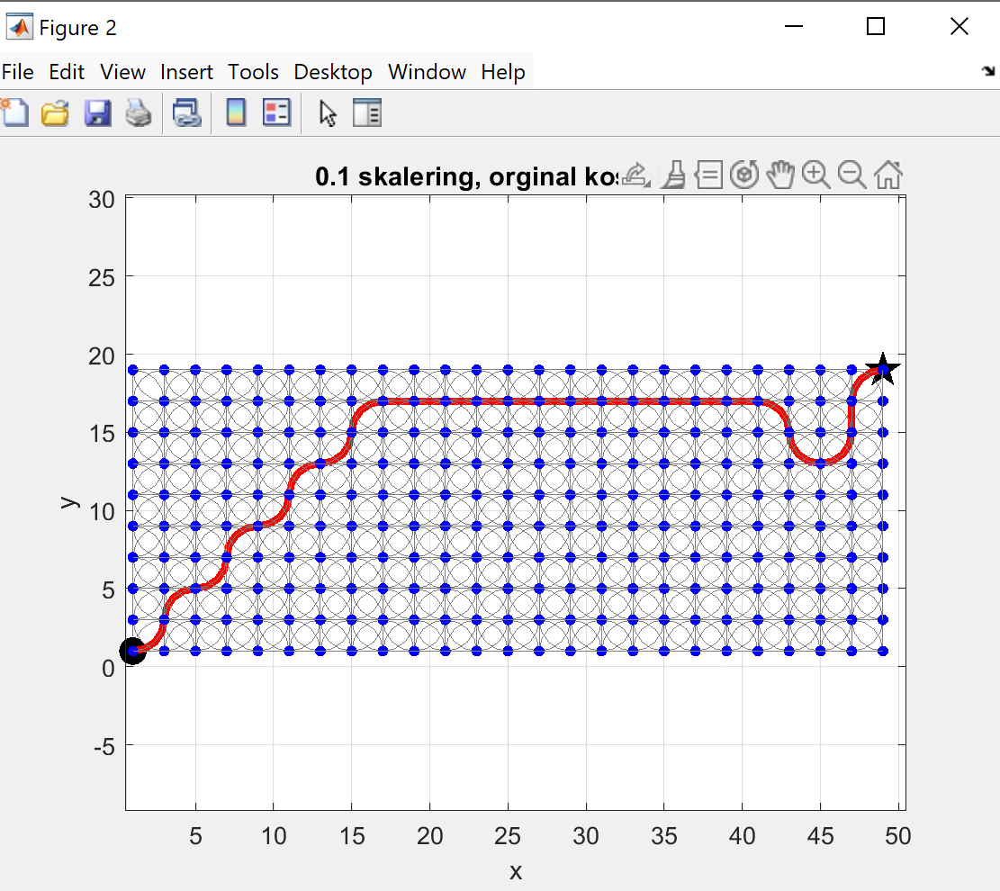
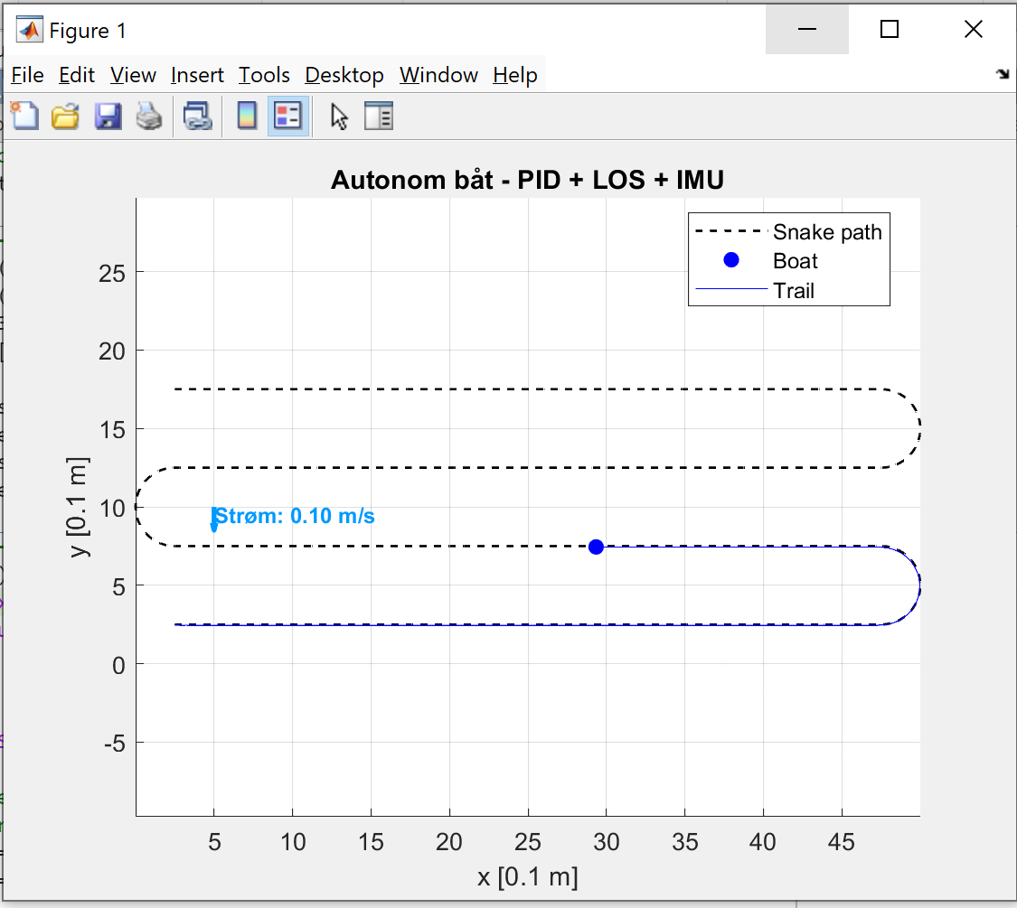
Matlab Simulering
Simulering med .m filformat
Simulering med Simulink

Slide 13
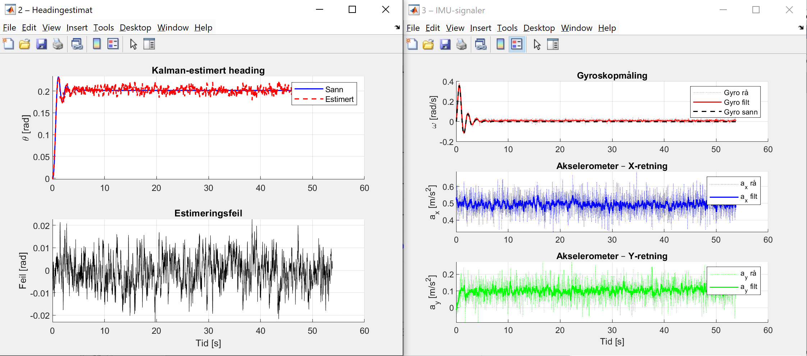
Matlab Simulering

Slide 14
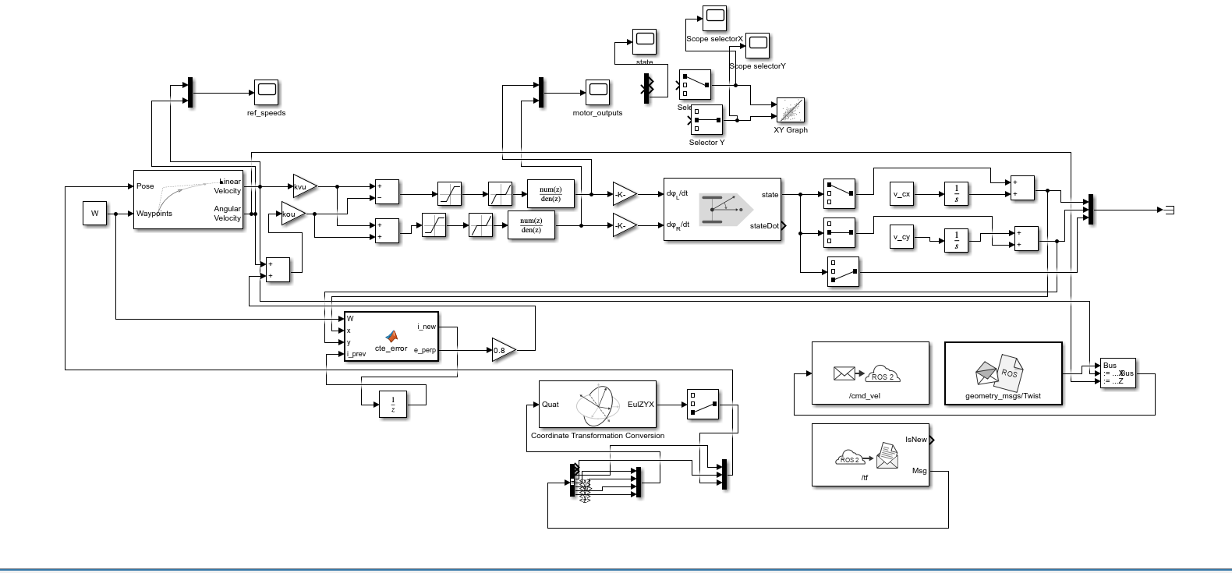
Matlab Simulering​

Slide 15
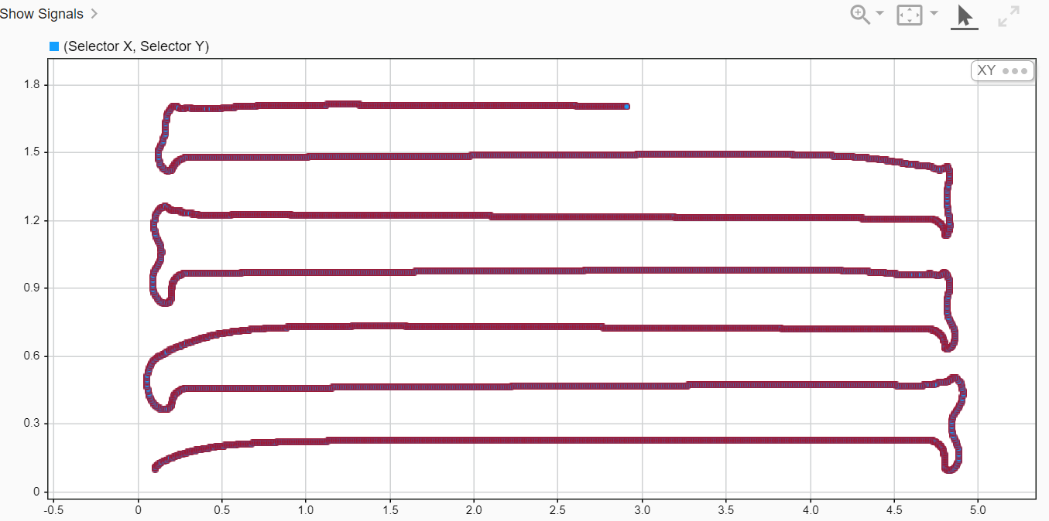
Matlab Simulering​

